Slide 1
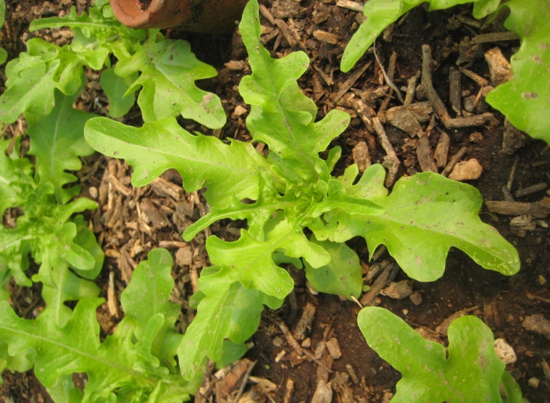
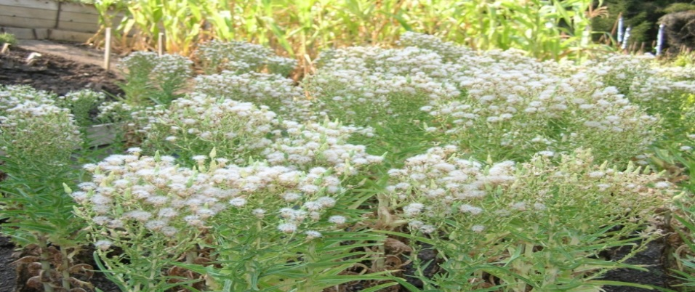
Lechuga
Lactuca sativa
Plántula
Fase comestible
Lechuga en floración
Autopoilinización pero los insectos también mezclan el polen.
Aislamiento entre variedades: 6 metros
Esperar a que un 50% de las semillas estén maduras, cortar el tallo y eliminar las hojas laterales. Colgar boca abajo en una bolsa de papel para que seque completamente. Para limpiar, frotar con las manos para liberar las semillas.
Familia: Asteracea

Slide 2
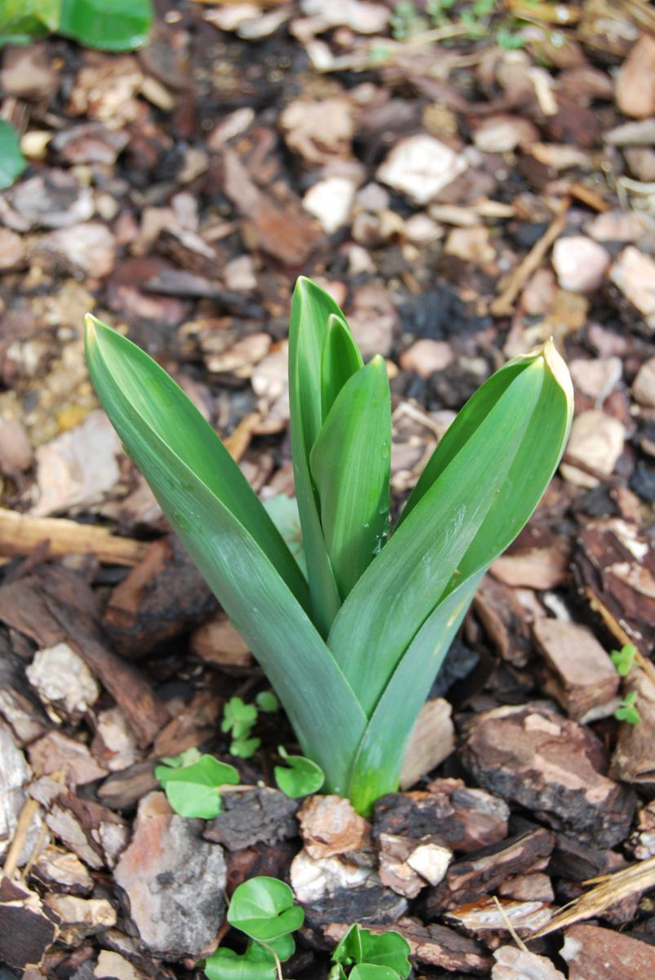
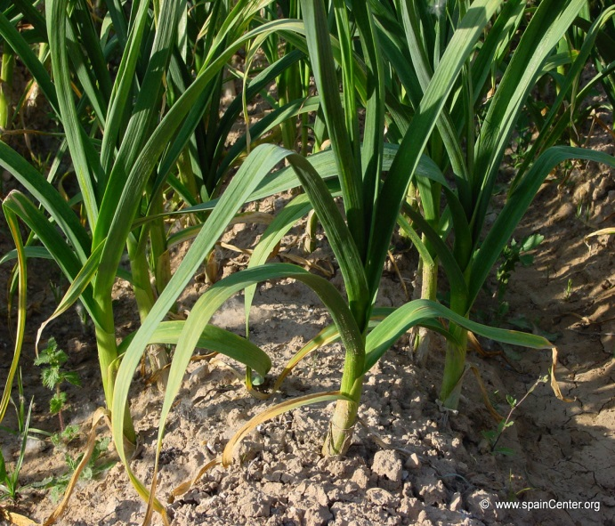
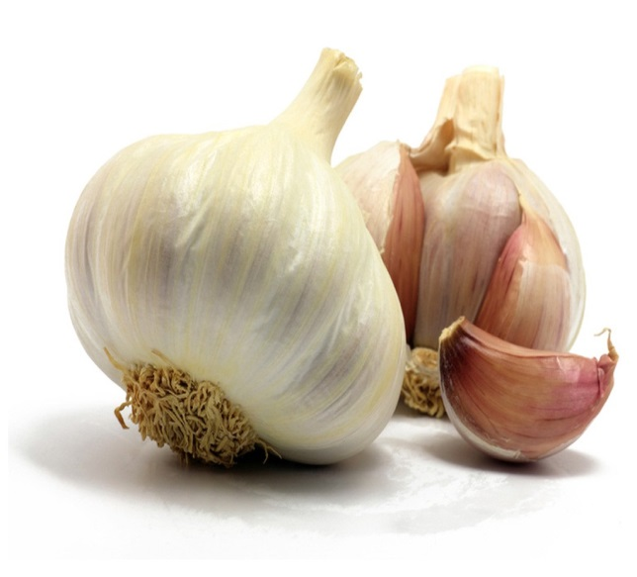
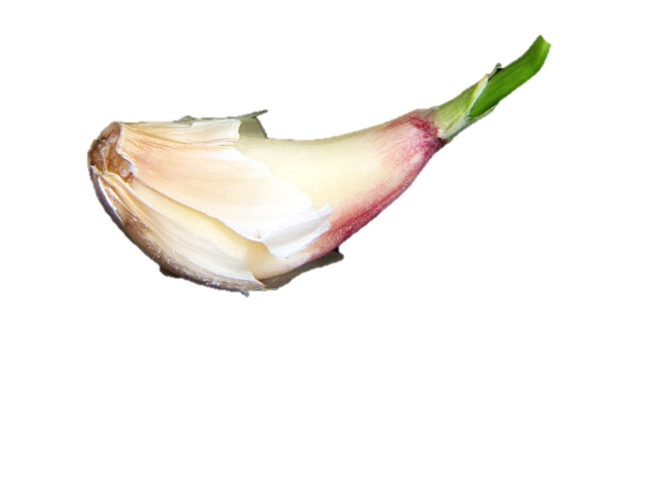
Ajo
Allium sativum
Brote
Plántula
Planta
Fase comestible (semilla)
Reproducción asexual, por bulbo. Este se divide para crear una nueva planta
Esperar la madurez completa de la planta, comenzará a tomar una coloración café.
Cosechar el ajo y dejarlo curar en un lugar fresco y seco.
Elegir los ajos que tengan el mejor tamaño y descartar las enfermas.
Se puede trenzar el ajo para su almacenamiento.
Familia: Liliacea

Slide 3
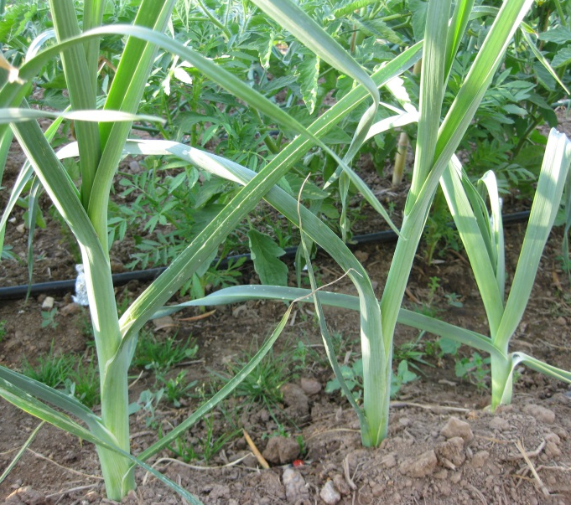
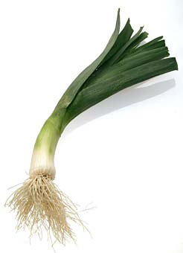
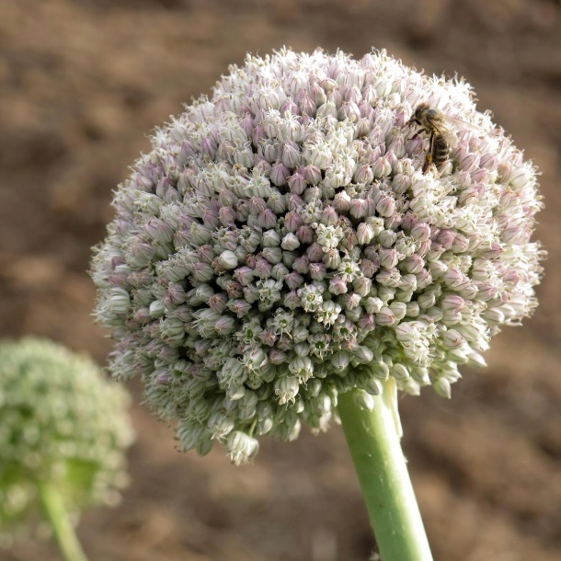
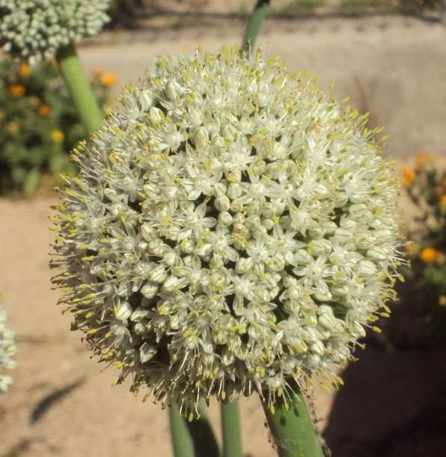
Poro
Allium ampeloprasum
Planta
Fase comestible
Floración
Flores seca
Semilla
Polinización cruzada.
Aislamiento por variedad 1.5km.
Planta bianual, dejar secar completamente la flor y cortar cuando las semillas negras comienzan a salir.
La semilla es fácil de limpiar, solo agitar la flor seca.
Familia: Liliacea

Slide 4
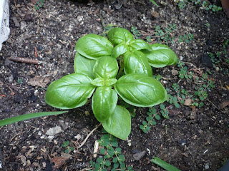
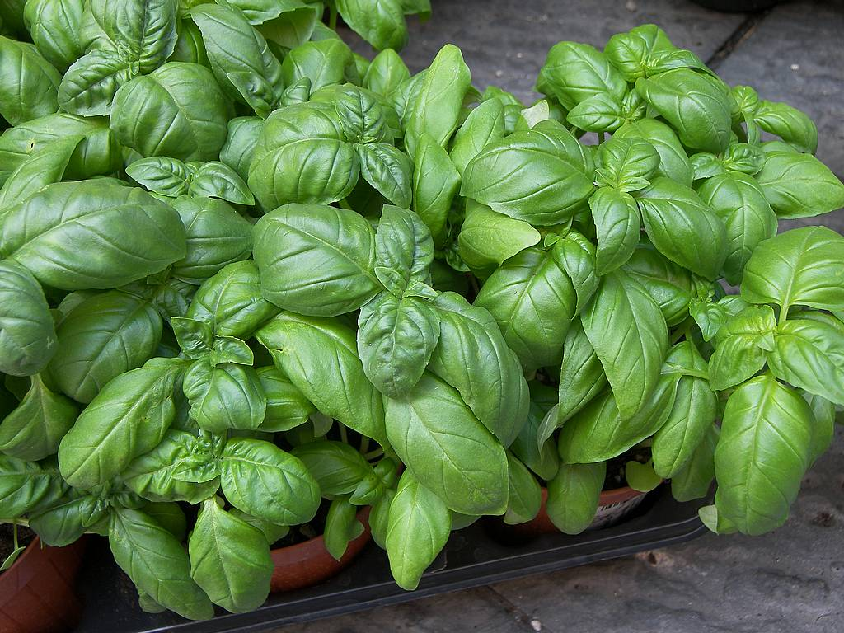
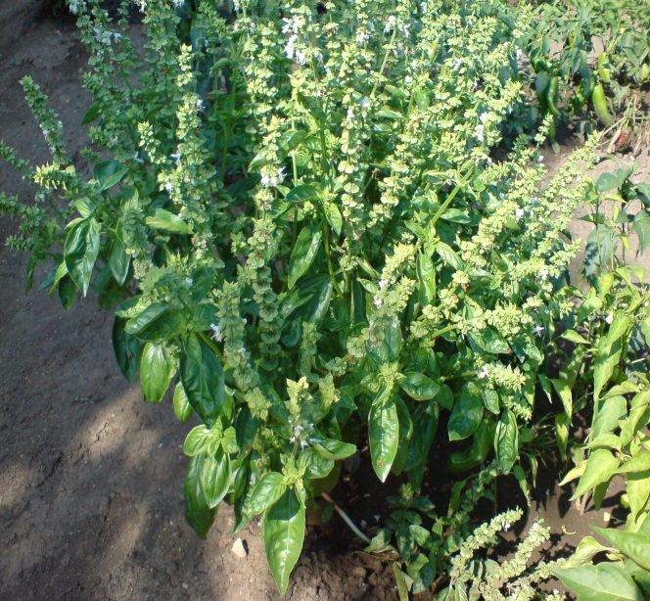
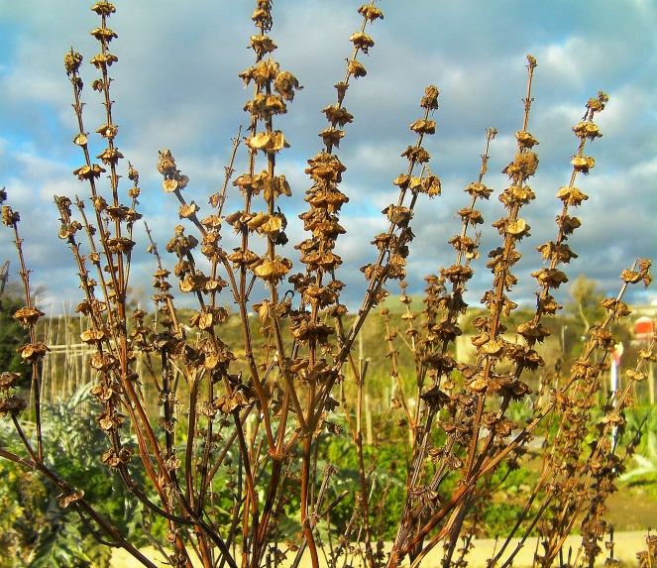
Albahaca
Ocimun basilicum
Plántula
Planta (fase comestible)
Floración
Floración seca
Polinización cruzada
Aislamiento de variedades: 45m.
Cosechar cuando el tallo floral esté completamente seco.
Agitar o desmenuzar para liberar las semillas y soplar la paja para terminar de limpiar.
Familia: Lamiacea

Slide 5
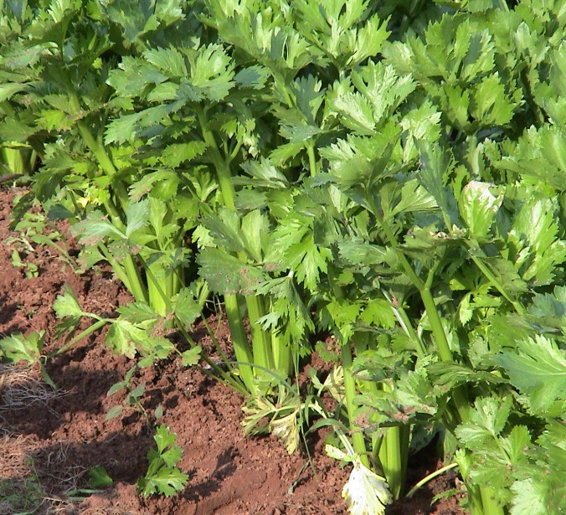
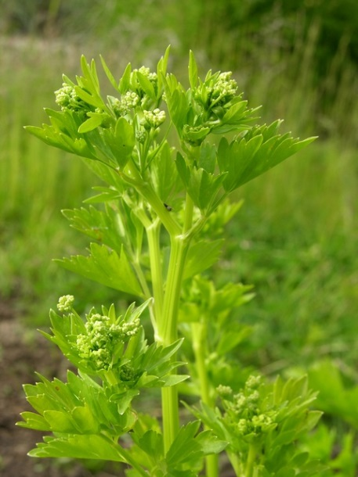
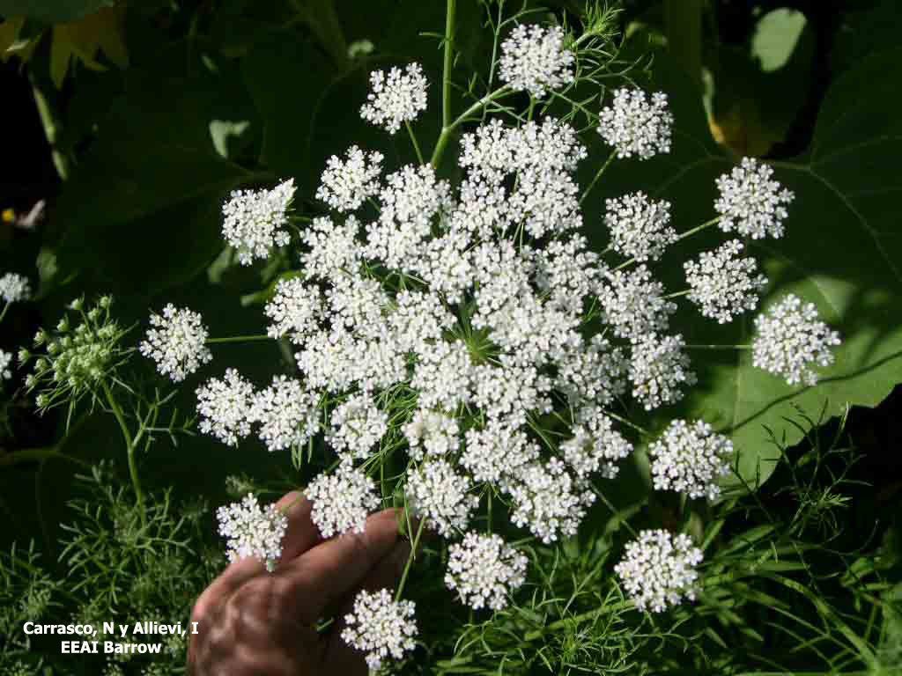
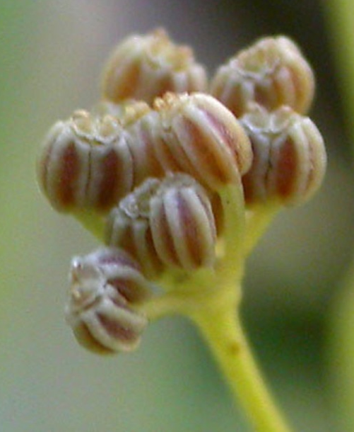
Apio
Apium graveolens
Planta (fase comestible)
Inicio floración
Floración
Semilla
Semilla
Polinización cruzada por insectos.
Aislamiento de por lo menos un kilómetro entre variedades.
Necesita hibernacion para dar semilla, 1 año para que de semilla.
Esta semilla es pequeña, recomendamos meterlas en bolsas de papel bocaabajo hasta secar completamente, cosechar la semilla y limpiarla frotando suavemente.
Familia: Apiacea

Slide 6
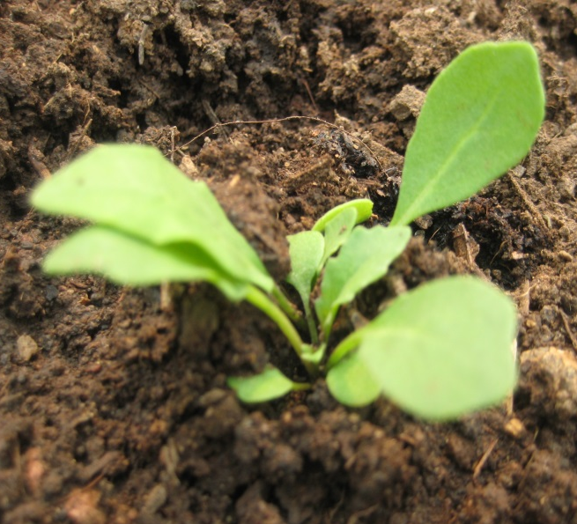
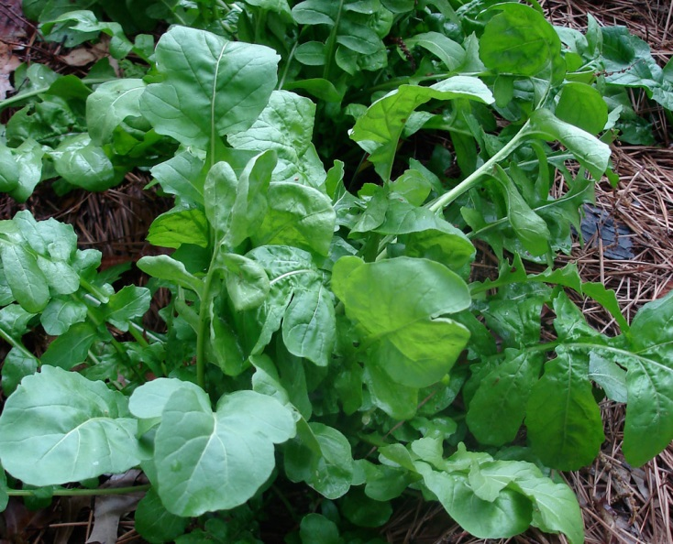
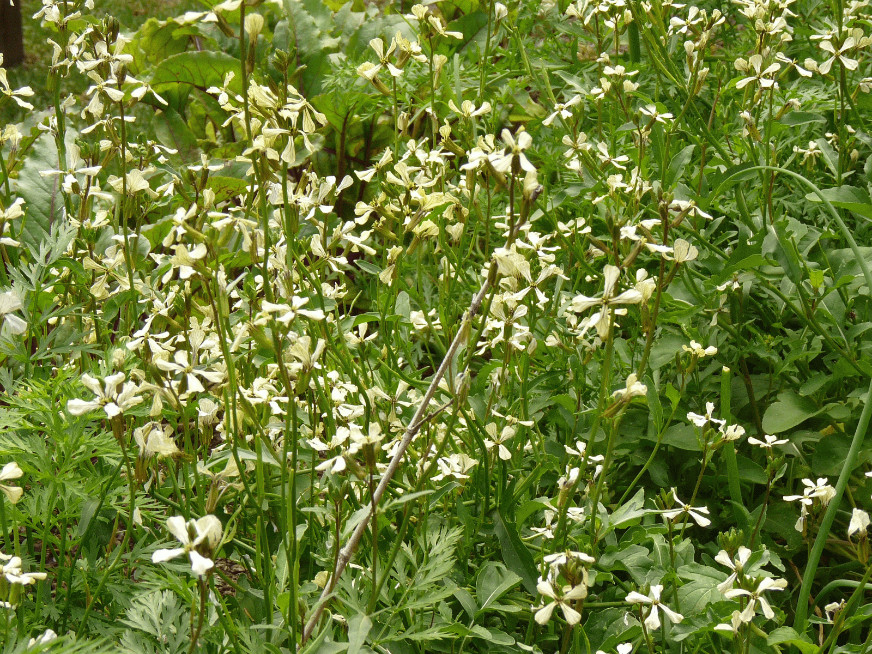
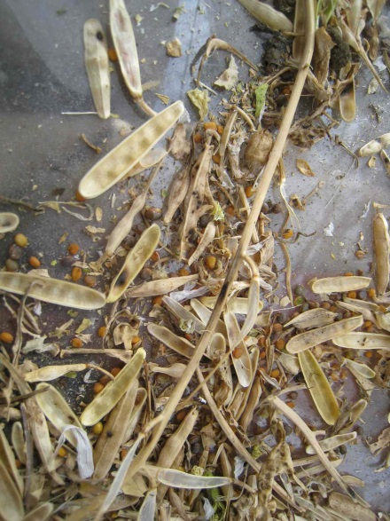
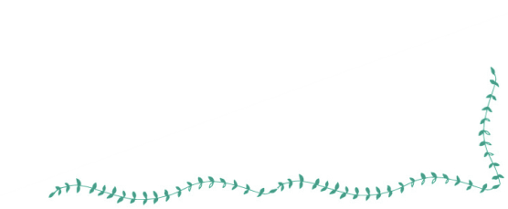
Arugula
Eruca sativa
Plántula
Planta (fase comestible)
Floración
Semilla
Polinización cruzada por insectos.
Aislamiento de por lo menos 10 metros entre variedades.
Cosechar cuando el 70% de las vainas estén secas. Colocar los tallos en bolsas de papel para evitar que se abran las vainas y caigan.
Romper las vainas cuando estén completamente secas y enfrascar la semilla
Familia: Brassica

Slide 7
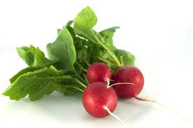
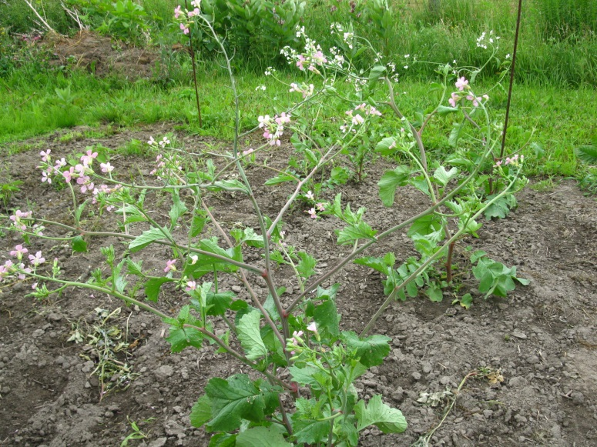
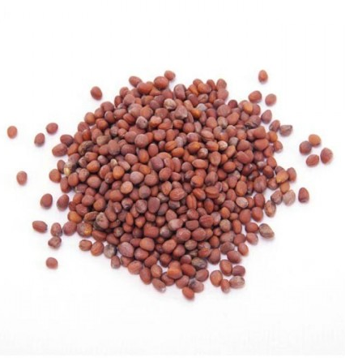
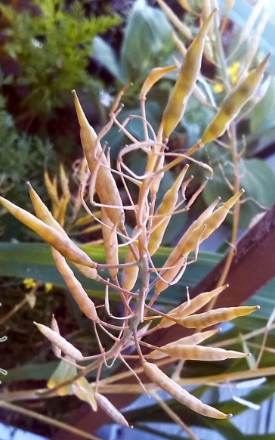
Rábano
Raphanis sativus
Planta
Raíz (fase comestible)
Floración
Vaina
Semilla
Polinización cruzada por insectos.
Aislamiento de por lo menos 500 metros entre variedades.
Cosechar cuando el 70% de las vainas estén secas. Colocar los tallos en bolsas de papel para evitar que se abran las vainas y caigan.
Romper las vainas cuando estén completamente secas y enfrascar la semilla
Familia: Brassica

Slide 8
Arugula
Eruca sativa
Plántula
Planta (fase comestible)
Floración
Semilla
Polinización cruzada por insectos.
Aislamiento de por lo menos 10 metros entre variedades.
Cosechar cuando el 70% de las vainas estén secas. Colocar los tallos en bolsas de papel para evitar que se abran las vainas y caigan.
Romper las vainas cuando estén completamente secas y enfrascar la semilla.
Familia: Brassica

Slide 9
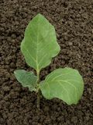
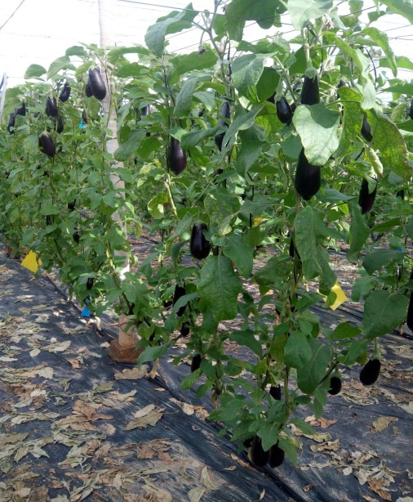
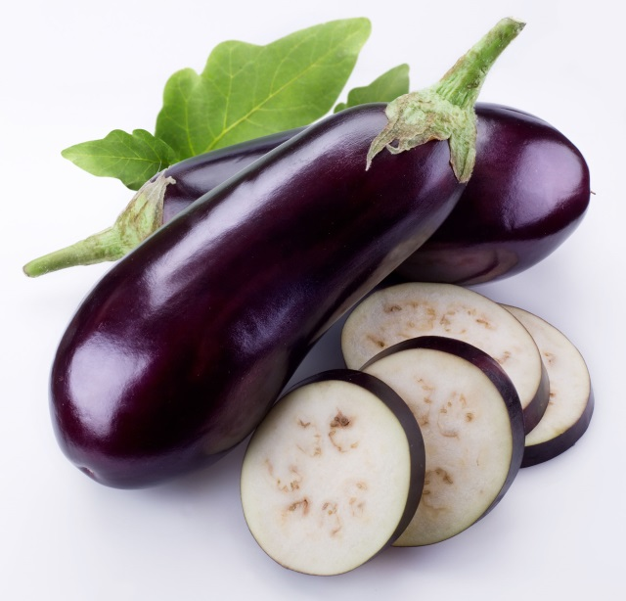
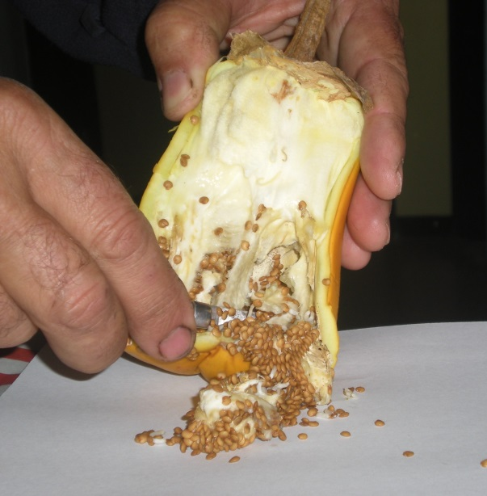
Berejena
Solanum melongena
Plántula
Planta
Fruto (etapa comestible)
Semilla
Autopolinización o polinización cruzada
Aislamiento de por lo menos 15 metros entre variedades.
Recoger el fruto cuando esté completamente maduro.
Quitar las semillas del fruto y limpiarlas lo mejor posible.
Dejar secar completamente las semillas en un lugar fresco y sombreado.
Familia: Solanacea

Slide 10
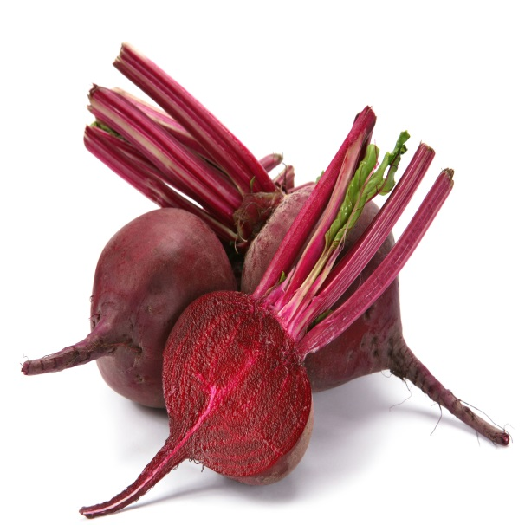
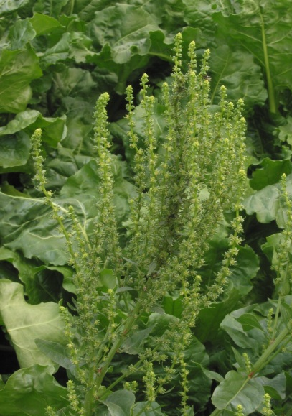
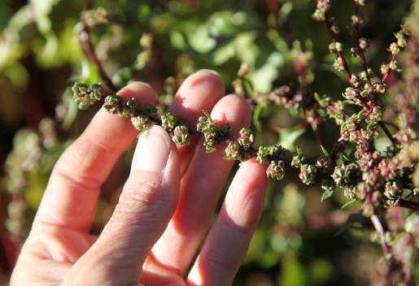
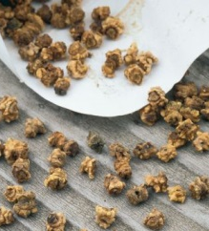
Betabel
Beta vulgaris
Planta
Raíz (etapa comestible)
Floración
Semilla
Semilla
Polinización por viento
Aislamiento entre variedades un kilómetro.
Planta anual o bianual.
Cosechar cuando la plante se seque completamente.
Limpiar y almacenar en un lugar fresco y seco.
Familia: Chenopodiacea

Slide 11
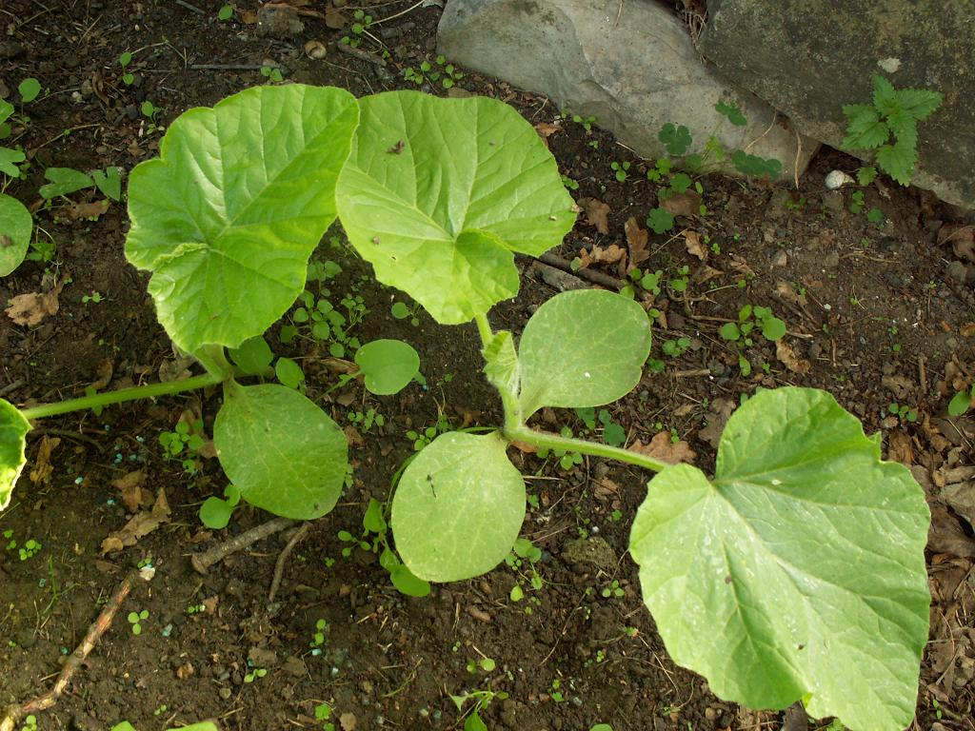
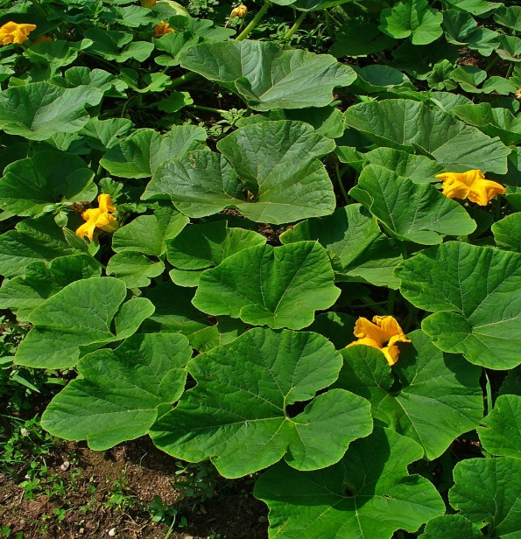
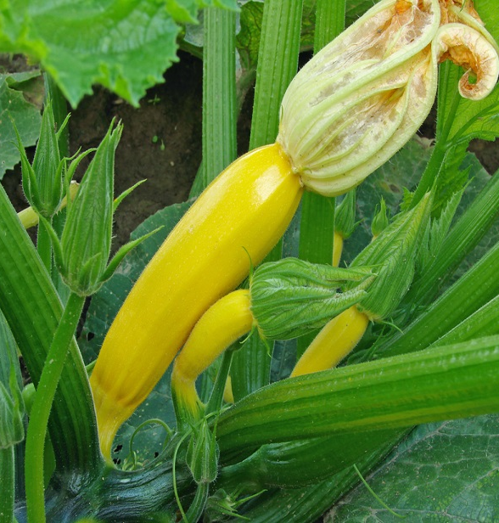
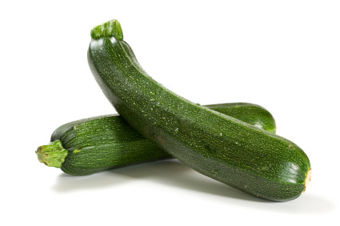
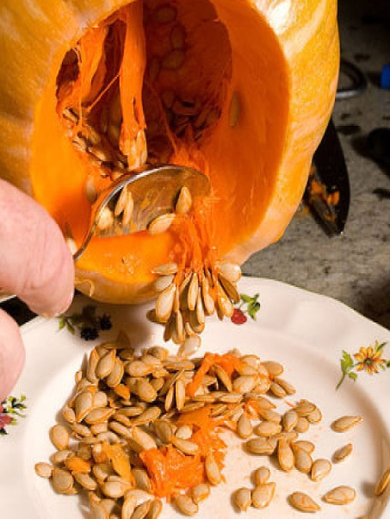
Calabaza
Cucurbita pepo
Plántula
Planta
Floración
Fruto (fase comestible)
Semilla
Polinización cruzada por abeja y otros insectos.
Aislamiento entre variedades por un mínimo de 500m.
Cosechar el fruto cuando este completamente maduro.
Separar las semillas del fruto y secarlas completamente en un lugar fresco y sombreado.
Familia: Cucurbitacea

Slide 12
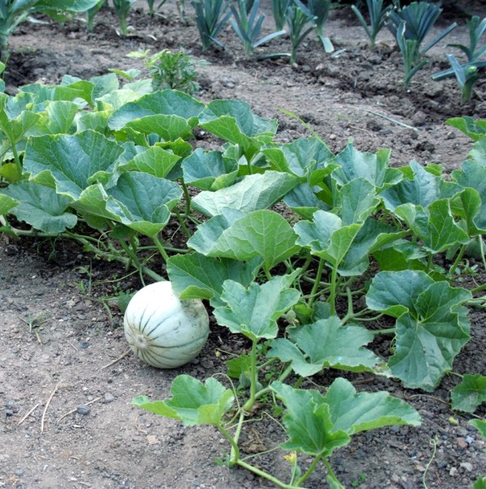
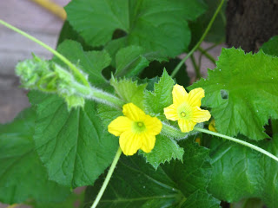
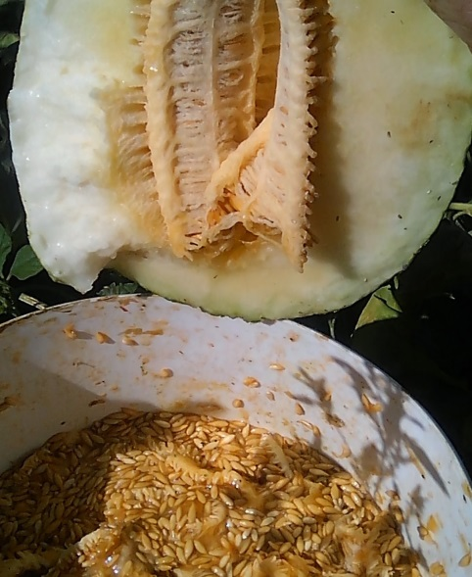
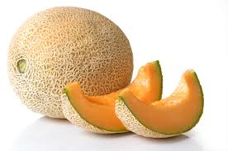
Melón
Cucumis melo
Plántula
Planta
Floración
Fruto (fase comestible)
Semilla
Polinización cruzada por abeja y otros insectos.
Aislamiento entre variedades por un mínimo de 300m.
Cosechar el fruto cuando este completamente maduro.
Separar las semillas del fruto y secarlas completamente en un lugar fresco y sombreado.
Familia: Cucurbitacea

Slide 13
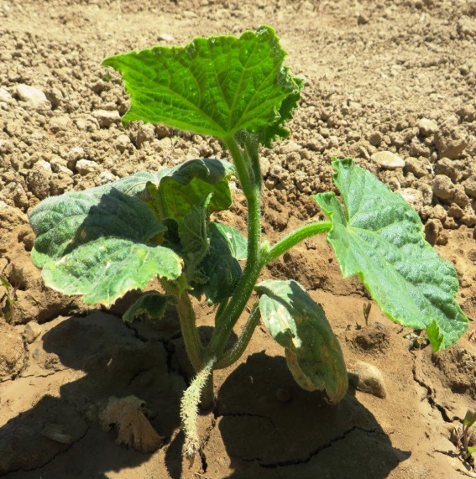
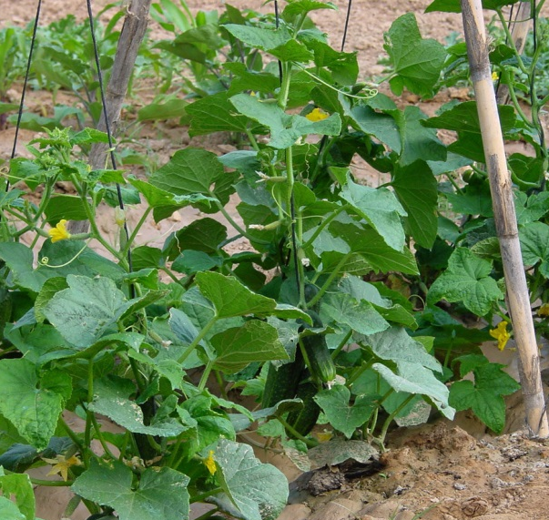
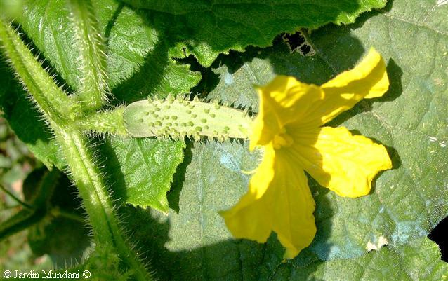
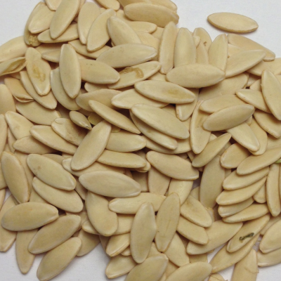
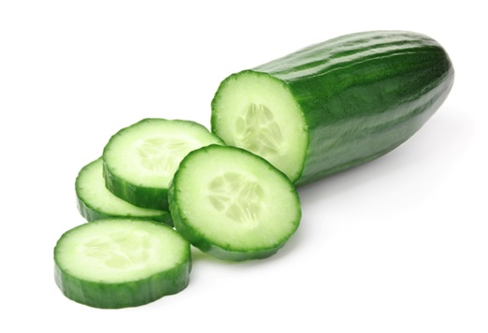
Pepino
Cucumis sativus
Plántula
Planta
Floración
Fruto (fase comestible)
Semilla
Polinización cruzada por abeja y otros insectos.
Aislamiento entre variedades por un mínimo de 300m.
Cosechar el fruto cuando este completamente maduro.
Separar las semillas del fruto y secarlas completamente en un lugar fresco y sombreado.
Familia: Cucurbitacea

Slide 14
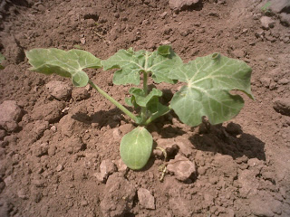
Sandía
Citrullus anatus
Plántula
Planta
Floración
Fruto (etapa comestible)
Semilla
Polinización cruzada por abeja y otros insectos.
Aislamiento entre variedades por un mínimo de 300m.
Cosechar el fruto cuando este completamente maduro.
Separar las semillas del fruto y secarlas completamente en un lugar fresco y sombreado.
Familia: Cucurbitacea

Slide 15
Caléndula
Calendula officinalis
Planta
Floración
Flores seca
Semilla
Polinización cruzada.
La obtención de semilla , dejar secar la flor completamente.
Separar las semillas en forma de media luna y quitar la basura.
Almacenarlas en frascos herméticos, en un lugar fresco y seco.
Familia: asteracea

